Slide 1

Entretenimento Multicultural
Documentação e arquivos de programas de TV de várias culturas.

Slide 2

Alemanha
1.
Nome: Tatort (Crime Scene)
Realizador: ARD
Data de criação: 1970
Tipo: Drama Policial
Descrição: Cada episódio se passa numa cidade e em cada cidade existe uma quantidade de policiais que trabalham juntos para resolver um crime. Assassinatos, acção, e tudo o que um bom drama policial pode oferecer.

Slide 3

Alemanha
2.
Nome: Verbotene Liebe (Forbidden Love)
Realizador: Reg Watson
Data de criação: 1995
Tipo: Novela
Descrição: A história passa-se na cidade de Dusseldorf e consiste na historia da relação de Jan Brandner e Julia Von Anstetten, gêmeos que, depois de serem seperados pelos seus pais quando nasceram, apaixonaram-se.

Slide 4

Alemanha
3.
Nome: Die Sendung mit der Maus (The Program with the Mouse)
Realizador: Dieter Saldecki
Data de criação: 1971
Tipo: Programa Infantil
Descrição: Consiste de vários segmentos que são ou humoristicos ou educaçionais sobre as peripécias e aventuras de tal rato e os seus amigos.

Slide 5
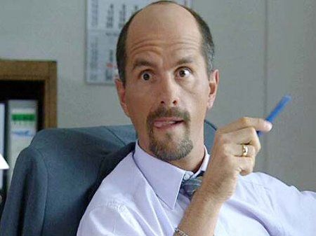
Alemanha
4.
Nome: Stromberg
Realizador: Ralf Husmann
Data de criação: 2004
Tipo: Comedia
Descrição: Inspirado na série inglesa “The Office”, esta série televisiva leva lugar na empresa “Capitol Versicherung AG” e foca no seu chefe Bernd Stromberg que tal tenta manter a paz e estabilidade na sua empresa e falha.

Slide 6
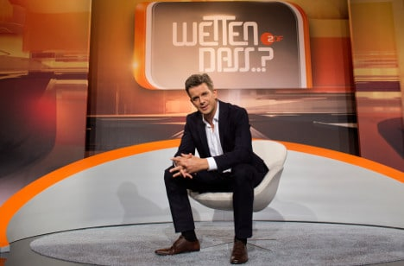
Alemanha
5.
Nome: Wetten, dass..? (Wanna bet that..?)
Realizador: Frank Elstner
Data de criação: 1981
Tipo: Game Show
Descrição: Um Game Show que foca em apostas com 2 ou mais participantes em se pessoas normais conseguem fazer tarefas difíceis ou inumanas, por exemplo: Se um homem cego conseguisse ou não reconhecer a sua vaca pelo som que ela faz enquanto mastiga maçãs.

Slide 7

EUA
1.
Nome: Game of Thrones
Realizador: David Benioff
Data de criação: 2011
Tipo: Fantasia
Descrição: Foca-se na violentas lutas dinásticas entre as 7 famílias nobres pelo trono de ferro (e pelas muitas mortes desnecessárias).

Slide 8

EUA
2.
Nome: The Walking Dead
Realizador: Frank Darabont
Data de criação: 2010
Tipo: Terror
Descrição: Foca-se na história de Rick Grimes onde ele tem que sobreviver num mundo pós-apocaliptico com um grupo de sobreviventes por o lado dele, lutando contra zombies e outros sobreviventes.

Slide 9

EUA
3.
Nome: The Big Bang Theory
Realizador: Chuck Lorre
Data de criação: 2007
Tipo: Sitcom
Descrição: Foca-se na amizade das 7 pessoas que partilham em comum o seu amor por ciência e sci-fi e as suas invenções malucas.

Slide 10
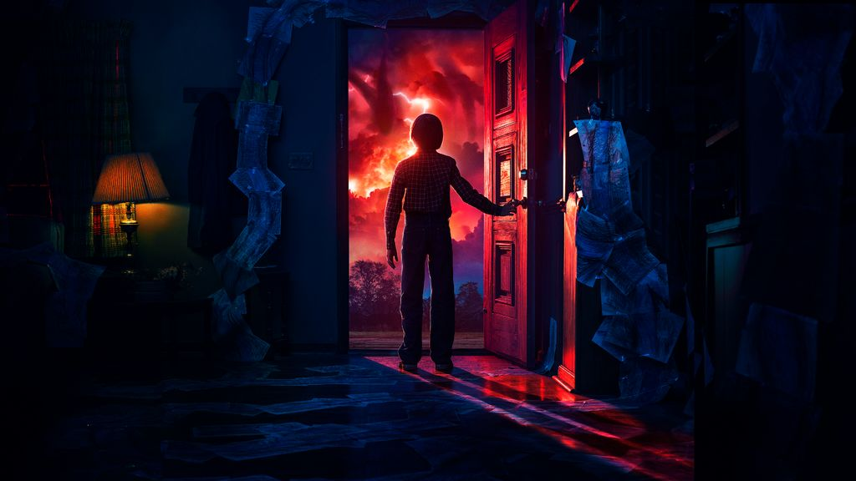
EUA
4.
Nome: Stranger Things
Realizador: Karl Gajdusek
Data de criação: 2016
Tipo: Terror
Descrição: Foca-se no desaparecimento de um rapaz, e esse acontecimento faz com que os seus amigos partam á sua busca num mundo estranho e invertido.

Slide 11
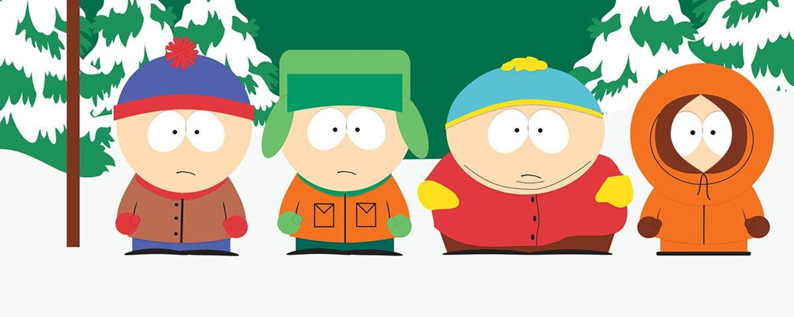
EUA
5.
Nome: South Park
Realizadores: Trey Parker e Matt Stone
Data de criação: 1997
Tipo: Cartoon
Descrição: Foca-se nas várias peripécias de 4 rapazes da cidade de South Park. Esta série é famosa por ter humor muito negro.

Slide 12

Japão
1.
Nome: Blue Dragon
Realizador: Yukihiro Matsushita
Data de criação: 2007
Tipo: Anime

Slide 13
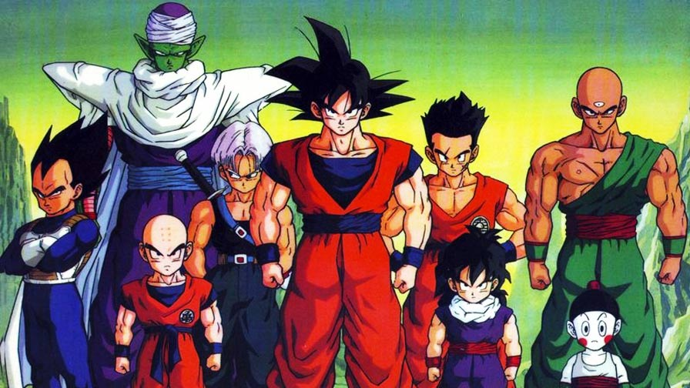
Japão
2.
Nome: Dragon Ball Z
Realizador: Daisuke Nishio
Data de criação: 1989
Tipo: Anime

Slide 14

Japão
3.
Nome: Naruto
Realizador: Hayato Date
Data de criação: 2002
Tipo: Anime

Slide 15

Japão
1.
Nome: One Piece
Realizador: 4Kids
Data de criação: 1999
Tipo: Anime

Slide 16

Japão
1.
Nome: Seven Deadly Sins
Realizador: Tensai Okamura
Data de criação: 2014
Tipo: Anime

